Slide 1

导入新课
阿拉伯民间故事集《一千零一夜》，中国译为《天方夜谭》，该书深受各国人民喜爱，并对欧洲文学产生了深远影响
该作讲述相传古代印度与中国之间有一萨桑国，国王山鲁亚尔生性残暴嫉妒，因王后行为不端，将其杀死，此后每日娶一少女，翌日晨即杀掉，以示报复。宰相的女儿山鲁佐德为拯救无辜的女子，自愿嫁给国王，用讲述故事方法吸引国王，每夜讲到最精彩处，天刚好亮了，使国王爱不忍杀，允她下一夜继续讲。她的故事一直讲了一千零一夜，国王终于被感动，与她白首偕老。因其内容丰富，规模宏大，故被高尔基誉为世界民间文学史上“最壮丽的一座纪念碑”。《阿里巴巴和四十大盗》《阿拉丁和神灯》《辛伯达航海历险记》都是其中脍炙人口的名篇。

Slide 2


普通高中历史教科书必修《中外历史刚要（下）》
第4课 中古时期的亚洲
课程标准
1.了解中古时期亚洲地区不同国家、民族、宗教和社会的变化。
2.认识中古时期世界各区域文明的多元面貌。
目
Contents
1
阿拉伯帝国
录
2
奥斯曼帝国兴起
3
南亚与东亚帝国

Slide 3
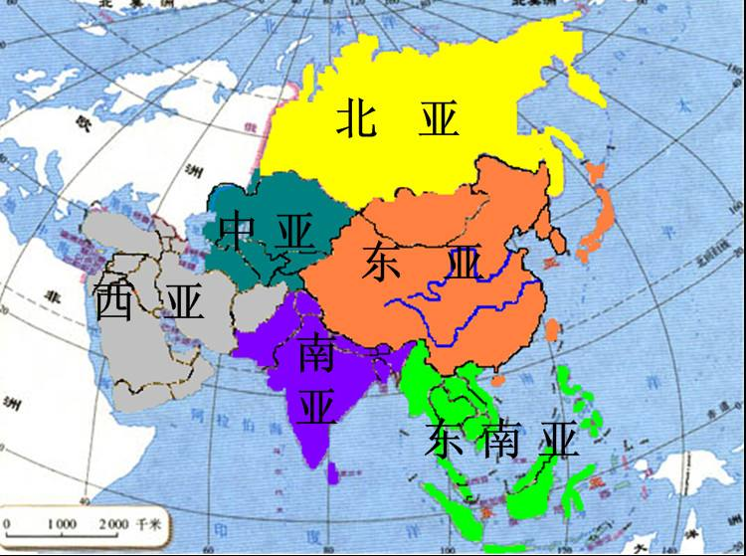
中古时期的亚洲
奥斯曼土耳其
朝鲜
日本
阿拉伯帝国
越南
笈多帝国
德里苏丹

Slide 4
学习目标
识记阿拉伯帝国繁荣的表现并理解其在沟通世界贸易中的作用
3
1
2
识记奥斯曼帝国建立的基本事实并理解其对欧亚历史发展的影响
识记中世纪印度建立的王朝和政治宗教政策
3
3
4
识记日本大化改革和幕府统治建立的事实并理解其对日本发展的影响
学习重难点
封君封臣与庄园制度、基督教
封君封臣与庄园制度的特点，城市的兴起与作用。
重点
难点

Slide 5
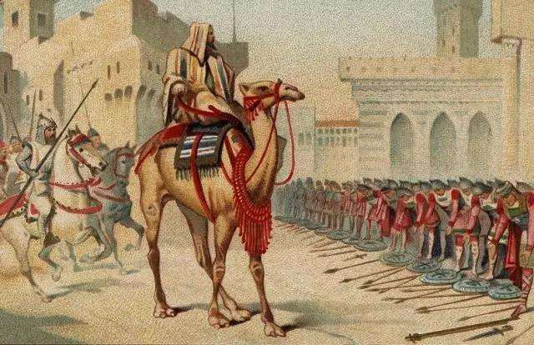
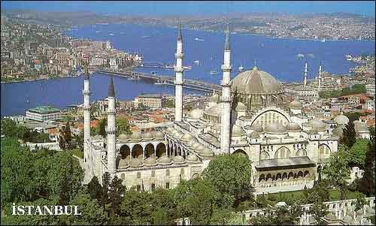
沟通东西方文明的使者
阿拉伯帝国 奥斯曼帝国

Slide 6
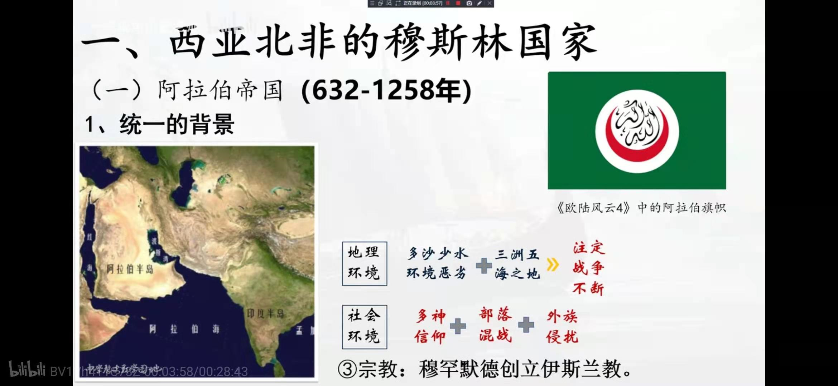
一、沟通东西方文明的使者——阿拉伯帝国（632-1258年）
1、依据地图及材料概括阿拉伯地理特征及早期生活状况。
材料1 我们以劫掠为职业，劫掠我们的敌人和邻居，倘若无人供我们劫掠，我们就劫掠自己的兄弟。—反映阿拉伯人劫掠生涯的古诗
阿拉伯半岛的环境
早期阿拉伯 信仰多神教、部落斗争不断
材料2 阿拉伯人一手拿古兰经，一手执剑，向外扩张，到8世纪中期，阿拉伯国家为横跨亚非欧的洲际大帝国。
——古代穆斯林作家 比鲁尼
信仰伊斯兰教，阿拉伯的扩张是政教合一
“伊斯兰”意为“顺从”，即顺从真主安拉:宇宙间唯一的神。人的一切也都是安拉赐予的，只有生前服从安拉，死后才能进入天堂。伊斯兰教创立和传播的过程就是阿拉伯半岛统和帝国建立扩张的过程，它提供的是精神力量和组织形式。
地理位置：三洲五海之地、地理位置优越、交通十分便利；
自然条件：炎热干旱、绝大部分地区为草原与沙漠。
Notes:
阿拉伯扩张的过程也就是伊斯兰教传播的过程，后者为前者提供精神动力和组织形式

Slide 7
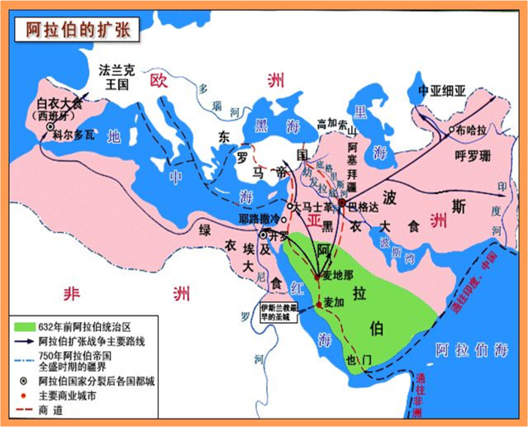
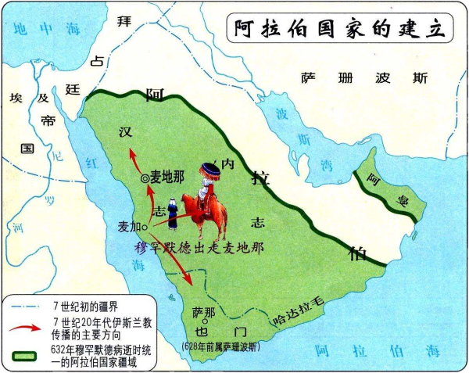
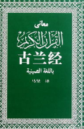
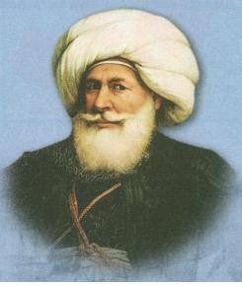
一、沟通东西方文明的使者——阿拉伯帝国（632-1258年）
2、阿拉伯政权的建立及扩张
6世纪
7世纪
622年
632年
7世纪中期
8世纪中期
多部落并存，相互
混战；
多神崇拜
穆罕默德在麦加创立伊斯兰教
穆罕默德迁居麦地那，建立政教合一的政权
穆罕默德去世，阿拉伯半岛基本统一
大规模对外扩张，征服、两河流域、伊朗和北非的地区
建立起地跨亚非欧的大帝国
政治制度：最高统治者哈里发掌握政治、军事和宗教大权，下设各部大臣，以掌管财政和税务的部门最为重要。哈里发既是帝国最高元首，又是全体穆斯林的宗教领袖。
Notes:
言论集形成《古兰经》 1只有真主安拉是宇宙中唯一的神,穆罕默德是安拉呼的使者,穆斯林必须履行的宗教义务有五项，我国穆斯林称为“五功”，主要指念、礼、斋、课、朝。念，就是心口如一的经常诵念“清真言”。以表示对伊斯兰教信仰的公开表白和“作证”。
礼，就礼拜。这是穆斯林向安拉呼表示归顺、感恩、赞颂、恳求、禀告的一种宗教仪式，借此保持心灵纯净，祈福消灾。
斋，就是每年伊斯兰教历的9月（热麦丹日）斋戒一个月。斋戒期间，从黎明至日落禁止饮食和房事等。病人、孕妇和哺乳者可以例外。课，即纳天课。就是伊斯兰教徒向清真寺捐助敛、钱财，用以救助贫穷者，这被视为宗教上的“善功”。
朝，就是朝觐。伊斯兰教规定，凡身体健康，旅途方便，并具有经济能力的成年穆斯林，一生中至少应去一次麦加，朝觐克尔白。
（安拉的房屋 立方体形状）
西临大西洋 北接黑海和里海 东到印度河流域 南包整个半岛 西南尼罗河下游。当时世界上疆域最大的帝国 8—9世纪鼎盛，10世纪衰落，1258年被蒙古西征军灭

Slide 8
一、沟通东西方文明的使者——阿拉伯帝国（632-1258年）
3、鼎盛时期的表现
 | 特征
政治
经济
文化
人最美的装饰品是知识。—阿拉伯谚语
政治稳定，集军政宗权于哈里发，政治领袖与精神领袖合一
学问虽远在中国，亦当求之。—穆罕默德
经济繁荣，农业、手工业和商业发达，尤其是对外贸易繁荣。首都巴格达是当时世界上最大的城市之一。
阅读材料并结合阿拉伯文化成就、概括阿拉伯文化的特点并分析阿拉伯文化繁荣的原因。
多民族文化异彩纷呈，继承吸收古代欧印文化、融合东西创新文艺科思（翻译古典著作）、东西文化的桥梁，促进西欧文化发展
特点：
原因：
开放性；包容性；多元性等。
①政治稳定，经济繁荣，统治者重视知识，招揽优秀人才。 ②开放宽容的态度；③地处欧、亚、非洲交界处，东西方文化在此交汇，阿拉伯人不断吸收并加以创造改进。
阅读课本23页《学思之窗》说说阿拉伯经济发展特点。

Slide 9
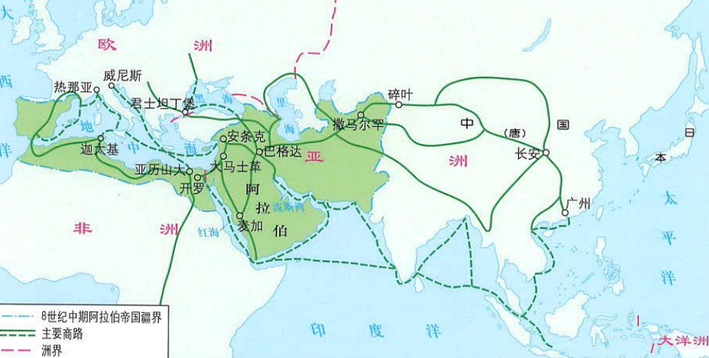
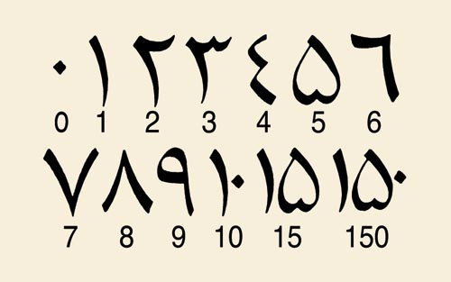
一、沟通东西方文明的使者——阿拉伯帝国（632-1258年）
阅读课本23页学思之窗，说说帝国在沟通世界贸易中的地位，并举例说明
合作探究1
沟通东西方文明的使者
阿拉伯帝国利用优越的地理位置，成为世界各地商品的中转站，推动了世界贸易的发展和文化的交流与传播。
中国
造纸术、指南针，火药等
传播
欧
洲
棉花、食糖等
印度

Slide 10
一、沟通东西方文明的使者——阿拉伯帝国（632-1258年）
思考：阿拉伯帝国繁荣的文化成就对人类历史进程有何重大影响
材料：阿拉伯—伊斯兰文化，在中世纪欧洲文化史上居于承先启后，……阿拉伯文化昌盛时期，西欧正处于文化低潮的所谓“黑暗”时代……阿拉伯学者却通过翻译保存了大量的希腊学术著作，并把这些著作通过拉丁文等译本，传回欧洲，弥补了欧洲文化的“断层”，点燃了欧洲智慧的火种……为欧洲新文化——文艺复兴和近代自然科学的建立奠定了基础……中国的造纸术、指南针、火药等重大发明和印度数学、稻米、棉花、食糖等，都是由阿拉伯人传入欧洲的，丰富了欧洲各国人民的经济文化生活，促进了欧洲社会发展的进程。阿拉
伯人不愧是东西方文化交流的伟大使者。
——吴于廑 齐世荣《世界史·古代史》
1、对世界——成为促进东西方文化交流的桥梁
2、对西方：①通过翻译保存了大量的希腊学术著作为欧洲文艺复兴和近代自然科学的建立奠定了基础。
②把东方的技术发明传入西方，有利于后世西方社会的转型，也为新航路的开辟提供了技术条件。
3、对中国：阿拉伯的文学、天文学、医药学和数学等对中国文化发展产生重要影响。

Slide 11
一、沟通东西方文明的使者——阿拉伯帝国（632-1258年）
1《一千零—夜》又名《天方夜谭》，把来自印度、埃及、波斯和两河流域的几百个故事串联起来，成为研究阿拉伯帝国的珍贵资料。这反映了阿拉伯帝国
A.经济发达B.对世界文化的继承和发展C.政治稳定D.吸收了被征服地区的文化
3一个阿拉伯诗人写道：“你抛弃自己的故乡，不是为了寻找天堂。却是那面包和椰枣，把你吸引到了远方。”由此可见，驱动阿拉伯帝国向外扩张的原因主要是
A.解决粮食问题B.经济利益驱使C.传播伊斯兰教D.商业活动需要
B
B
2在阿拉伯帝国早期对外征服和对被征服地进行统治时，统治者强令被他们占领的中亚各国人民改变原来的宗教信仰，并强迫当地居民接受新的宗教信仰，破坏被他们征服的各民族的文化和风俗习惯。阿拉伯帝国这样做的根本目的是
A.以文化征服巩固统治B.加快东西文化融合C.以殖民扩张扩大统治区域D.向外传播伊斯兰教
4从阿拉伯涌来的知识潮流，给欧洲带来了向心灵解放的“大跃进”，促进了发展自由思想的伟大进步，导致了文艺复兴的到来。中国的造纸术、印刷术、指南针和火药也是经阿拉伯人之手，逐步传入西欧。反映了A.阿拉伯商人推动了欧洲的文艺复兴运动B.阿拉伯商人传播了中国的四大发明C.阿拉伯人成为东西方文化交流的桥梁D.阿拉伯商人以宗教指引为准则
C
A

Slide 12
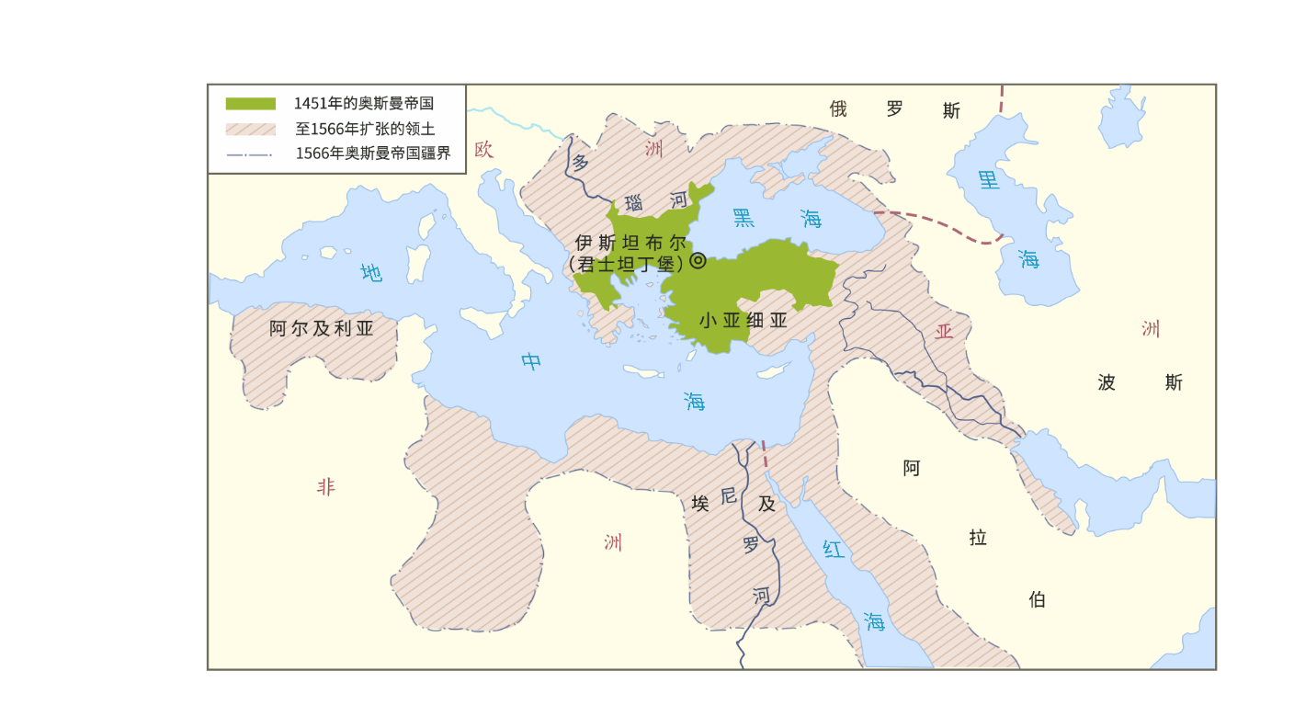
二、东西贸易的阻碍者——奥斯曼土耳其帝国（1299年—1922年）
1、建立过程及政治制度
控制了连接亚欧的商路，对过往的商品征收重税，严重阻碍东西方贸易，为新航路开辟埋下伏笔
01
奥斯曼土耳其人原本是西突厥人的一支，信仰伊斯兰教，因蒙古西征而西迁到小亚细亚。
02
13世纪发展起来，并不断攻击拜占庭帝国（东罗马帝国），征服了小亚细亚。
15—16世纪，伊斯坦布尔成为东西方经济文化交流中心。
03
14世纪中期，征服了巴尔干和东南欧部分地区。
1政教合一的军事封建帝国
工商业者和农民承担各种苛捐杂税
04
1453年灭拜占庭帝国，定都伊斯坦布尔，建立奥斯曼帝国。
宗教上层和封建主是统治阶级
集宗教、政治、军事权力于一身
05
16世纪后期，奥斯曼帝国建立起地跨亚欧非三洲的大帝国。
最高统治者苏丹

Slide 13
二、东西贸易的阻碍者——奥斯曼土耳其帝国（1299年—1922年）
思考：奥斯曼帝国如何深刻影响欧洲和亚洲历史的？
合作探究2
材料一 奥斯曼帝国位处东西文明交汇处，并掌握东西文明的陆上交通线达6个世纪之久。 ---宋保军《奥斯曼帝国与16世纪中期旧商路的贸易复兴 》
1.保存大量的希腊、罗马古籍，为后来西欧的文艺复兴提供了丰富的精神营养。
2.对东西方商业活动的影响：帝国一度成为东方经济文化交流中心。控制了亚欧商路,对过往商品征收重税，东西方之间的贸易受到一定影响 ，对后来欧洲新航路的开辟起到了客观上推动作用。
材料二 奥斯曼帝国发展的过程中，对外出口山羊毛、皮革制品和兽皮，还有地毯……矿产品也是奥斯曼帝国对外贸易的重要商品之一......铅被出口到西方和埃及；铜也被卖给热那亚人......在出口金属的同时，奥斯曼帝国也进口金属，如铁和锡，这些都是用于铸造火炮必须的金属。 --张楚乔《奥斯曼帝国崛起研究——从文明交往角度探析》
1.中古时期，阿拉伯帝国与奥斯曼土耳其帝国先后崛起，就其历史发展过程看，两大帝国的相似之处有①地理位置都位于西亚地区 ②都信仰伊斯兰教③政治制度中体现政教合一特点④通过灭亡拜占庭帝国建立 A①②③B①②④C②③④ D ①②③④
A

Slide 14
二、东西贸易的阻碍者——奥斯曼土耳其帝国（1299年—1922年）
2.奥斯曼帝国是历史上最后一个地跨欧、亚、非的大帝国。联系已经学过的知识，请你列举几个类似的国家名称。
A.因俗而治的统治特点
B.不同文化与族群交融
C.帝国统治模式的创新
D.政教分离的政治特点
A
波斯帝国（伊朗高原）、亚历山大帝国（巴尔干半岛北部）、罗马帝国（意大利半岛）、拜占庭帝国（巴尔干半岛东部）、阿拉伯帝国（阿拉伯半岛）、奥斯曼帝国（小亚细亚半岛）.
4“奥斯曼帝国的扩张对欧洲的现实威胁使得基督教国家必须同时面临来自国内、其他基督教国家和基督教世界之外的多重压力，国家的生死存亡是崛起中的民族君主国最应优先考虑的和最高的国家利益、材料所蕴含的观点是奥斯曼帝国的扩张（ ）
A.加重了欧洲各国的民族危机
B.推动了欧洲近代民族国家的形成
C.促进了欧洲国家间的联合
D.加强了欧洲国家的君主专制
3奥斯曼帝国征服君士坦丁堡后，政府不仅任命希腊正教的头面人物为希腊正教徒的大教主和文职首领（管辖希腊人及不同族群的东正教徒），还分别任命了亚美尼亚教派的主教和伊斯坦布尔的犹太教大拉比为各自的首领。此举反映
B
Notes:
14

Slide 15
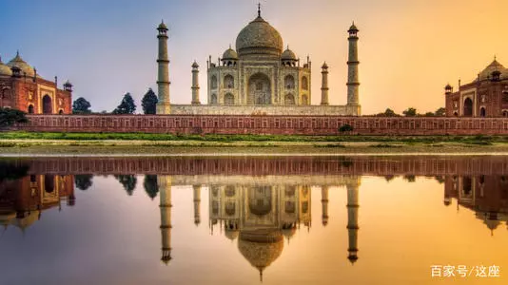
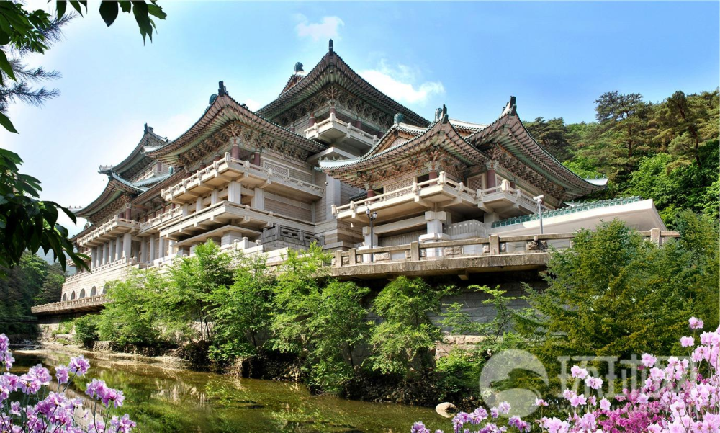

融汇中华千年文化因子的东南亚古国
南海丝路上的古国：印度
东海丝路上的古国：日本 朝鲜

Slide 16
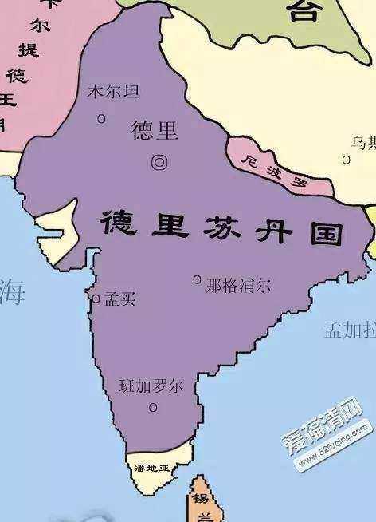
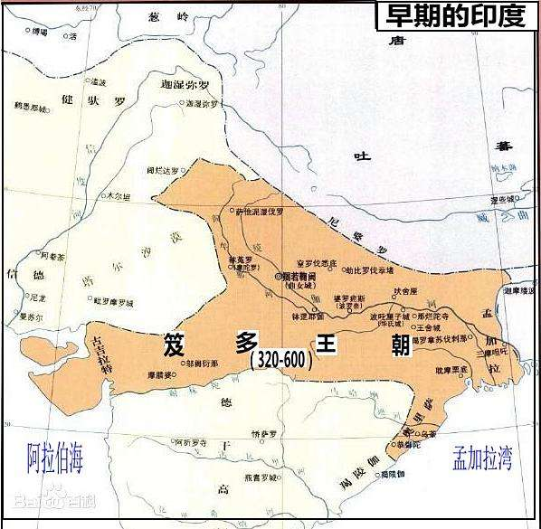
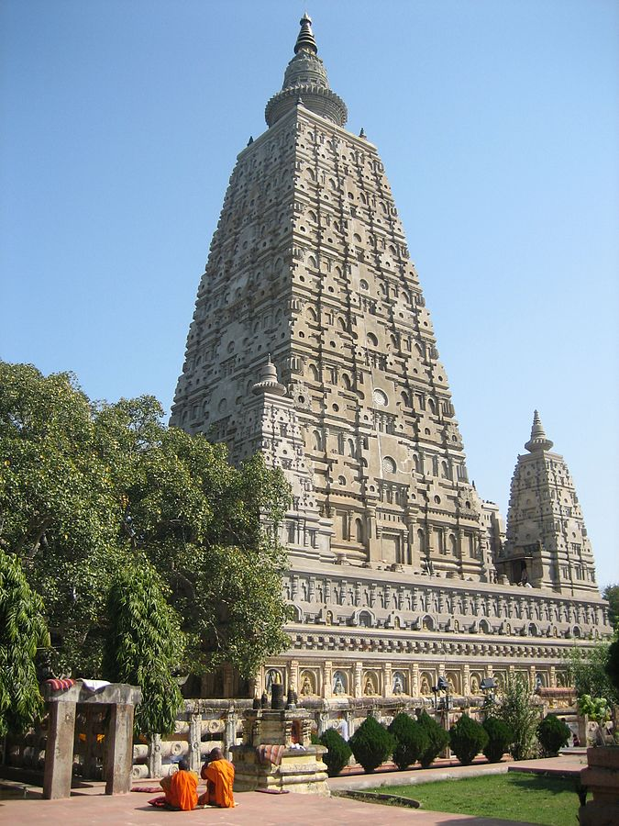
三、南海丝路上的古国——印度
孔雀-笈多-拉其普特-德里苏丹-莫卧儿
思考：从笈多帝国到苏丹帝国，印度宗教发生了什么变化、原因是什么？
13世纪初突厥人在印度德里苏丹国（1206-1526），是实行政教合一制度。苏丹既是国家元首，又是伊斯兰教最高教长，集君权和神权于一身。苏丹国时期，印度的穆斯林人数剧增，伊斯兰教上升为与印度教并列的主要宗教。由穆斯林贵族掌握地方大权。
摩诃菩提寺，笈多时期建筑
笈多帝国是印度人在4世纪创建的一个大帝国，王朝以经济富庶、人口稠密的恒河流域为中心，印度教发展成为印度的主要宗教。
苏丹帝国——阿拉伯政治制度的延续者
笈多帝国——印度历史的连续性
Notes:
印度教是由婆罗门教演变而来的，继承了古印度的种姓制度
德里苏丹国的统治阶级都是中亚来的伊斯兰教军事封建贵族，以突厥人和阿富汗人、波斯人“为核心，他们占有大量的军事采邑土地，并依靠中亚外族雇佣军为统治支柱。苏丹政权对印度教封建主及各阶层广大居民采取敌对、歧视、迫害等高压统治政策，尤其是强征人头税及强迫改宗伊斯兰教，刺激了印度教各阶层的民族感情和宗教情绪。人民起义和教派运动不断爆发，民族、宗教及阶级矛盾十分尖锐。

Slide 17
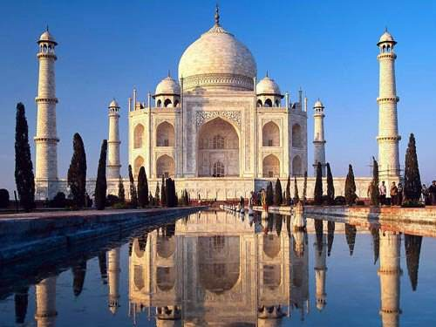
三、南海丝路上的古国——印度
中世纪时期南亚文化是其古代文化的继续，而外来伊斯兰文化对它的发展产生了重要的影响……中世纪印度文学上的成就以梵文文学为典型，大约10世纪开始，印度的古典梵文文学开始向民间文学过渡，而这种过渡也因伊斯兰教文化的传入得以加速……伊斯兰教的传入，为印度带来了建筑雕刻艺术的新发展，出现了民间传统与波斯中亚艺术的结合。
泰姬陵
是莫卧儿皇帝沙·贾汗为纪念他心爱的妃子于1631年至1653年在阿格拉而建的。是印度穆斯林艺术最完美的瑰宝，是世界遗产中的经典杰作之一，被誉为“完美建筑”，又有“印度明珠”的美誉。
文化：多种文化、宗教思想并存，在相互借鉴中融合发展
C
中古时期，南亚印度地区先后建立笈多帝国和德里苏丹国家，下列表述正确的是 A. 4世纪初期笈多帝国统一恒河流域 B. 笈多帝国实行政教合一体制 C. 突厥人建立德里苏丹国家 D. 德里苏丹国家以印度教为国教

Slide 18
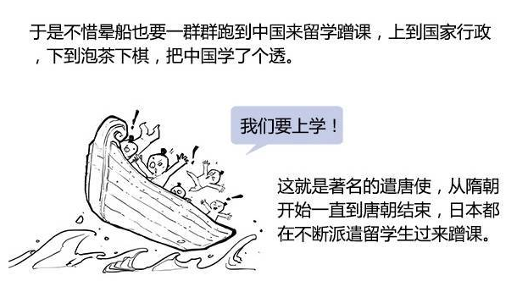
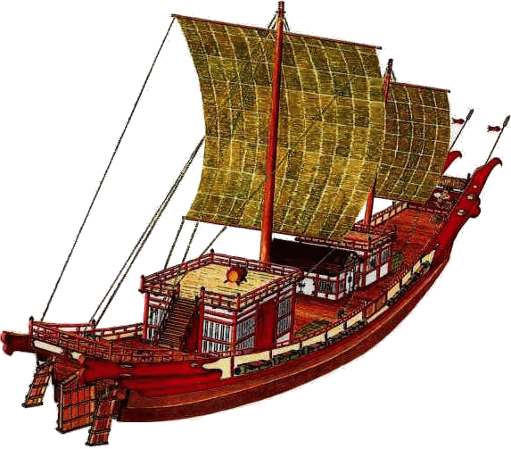
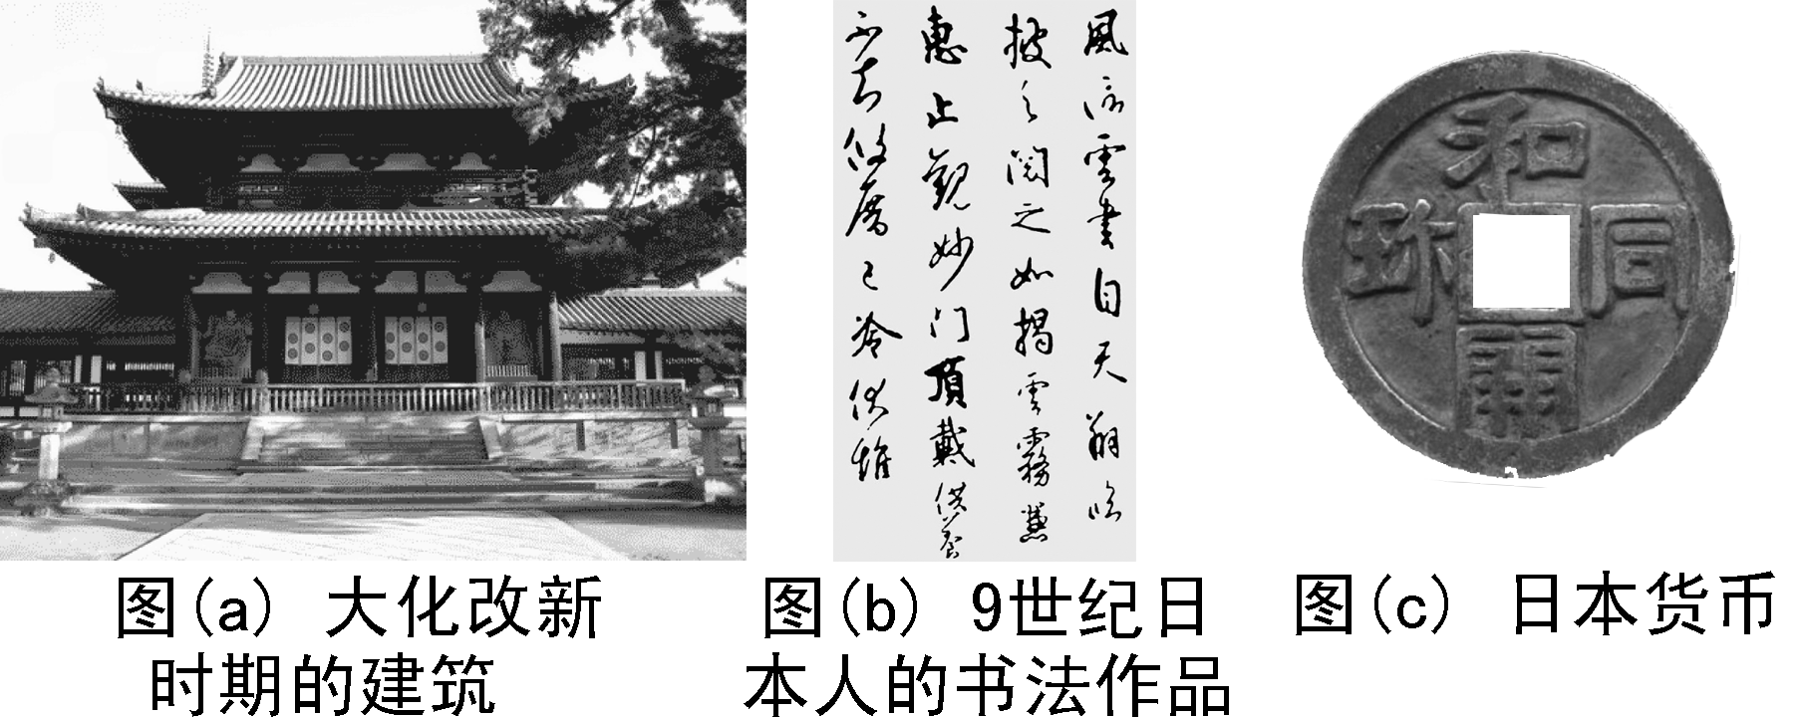
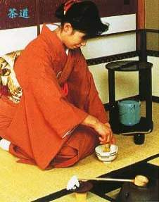



四、一衣带水的邻邦——日本
“大唐国者，法式备定，珍国也，常须达。” ——《日本书纪》
1、大化改新
思考：隋唐对日本的影响有何表现
 | 日本 | 唐朝
政治 | 中央：二官八省(太政官相当于尚书省、八省实际上是唐三省、六部、九寺中某些部门的综合)地方：国、郡、里 | 中央：三省六部制地方：州县制
经济 | 班田收授法、租庸调制 | 均田制、 租庸调制
遣唐使船
背景
国际：中国隋唐的繁荣直接影响着日本，推动日本进行改革
国内：严重社会危机
政治制度、建筑、文字、铜钱、茶道文化。
大化改新使日本发展成为一个中央集权制的封建国家。（标志着日本由奴隶社会过渡到封建社会）
时间
646
孝德天皇
意义
改革者
内容
模仿隋唐律令制度建立中央集权国家

Slide 19
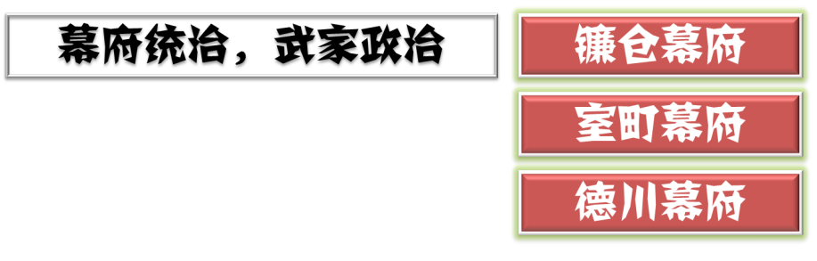
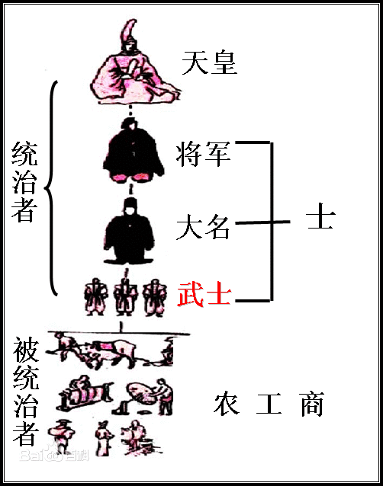
四、一衣带水的邻邦——日本
2、幕府统治的建立
背景：
形成：
特点：
对外政策：
评价：
10世纪，中央集权体制开始瓦解，庄园制形成，武士集团的重要性日益增强。
12世纪末，幕府建立，并从朝廷获得了镇压叛乱、征收赋税等权力，日本进入幕府政治时期。（12-19世纪）
天皇为首的朝廷是名义上的中央政府，实权由以将军为首的幕府掌握。武士与将军结成主从关系，将军赐予武士官职和俸禄，武士对将军宣誓效忠，成为家臣。并承担纳贡和兵役义务。
武士勇武尚义，绝对服从主君，重言诺，轻生命，勇于战斗，武士道精神是武士的道德规范的行为准则。在二战中，武士道同神道一起，充当了日本法西斯侵略战争的精神武器。
锁国政策：德川幕府（1603—1868）开始实施，意图以锁国加强统治，抵制外来影响。
幕府封建统治，有利于国内和平、产业发展、文化发展。但它隔绝了日本与世界的联系，使日本落后于世界发展潮流。

Slide 20
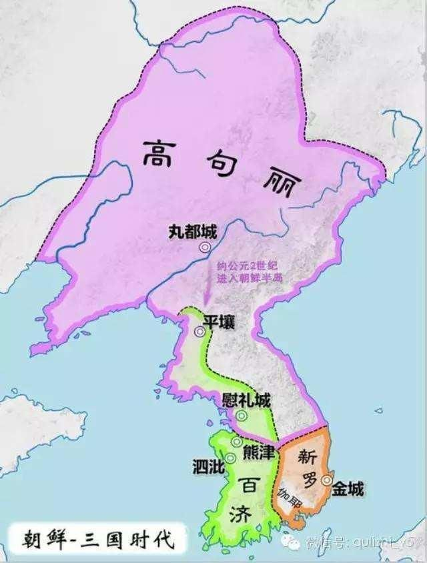
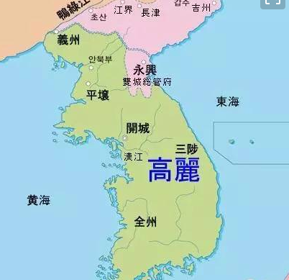
五、世代友好的邻居——朝鲜
演变历史
（1）新罗统一：7 世纪末，新罗初步统一了朝鲜半岛，模仿中国建立中央集权国家。
（2）高丽王朝：10 世纪初，新罗人王建建立高丽王朝，仿效中国唐朝制度，中央政府设三省六部，推行土地国有，引入科举考试选拔官员，中国的儒家经典和词章之学广为传播。
（3）朝鲜建国：14 世纪末，高丽大将李成桂自立为王，迁都汉城，改国号为朝鲜。
（4）抗击日本侵略： 16 世纪末，日本丰臣秀吉派20万大军侵略朝鲜，明朝派军队赴朝鲜作战。明朝大将邓子龙、朝鲜大将李舜臣在战斗中壮烈牺牲。经过7年的艰苦战斗，中朝军民取得了抗击日本侵略的胜利，维护了朝鲜的独立和统一。

Slide 21
小试牛刀
1.武士是日本以武艺为专业的社会阶层，日本封建社会平安时代中期以后统治阶级的忠实仆从。武士集团形成的原因是
A．中央集权进一步加强
B．庄园的形成与壮大
C．幕府政治在日本开始
D．西方殖民者入侵日本
2.12世纪的日本，建立了幕府统治，下列有关幕府表述正确的有
①幕府体制下天皇只是国家名义上的象征
②武士听命与将军
③将军赐予武士官职和俸禄
④17世纪的德川幕府是日本最后一届幕府统治
A. ①②③ B. ①②④ C. ②③④ D. ①②③④
3.中古时期的东亚，日本与朝鲜先后立国，两国共同的表现有
A. 模仿中国建立中央集权体制 B. 实行大化改新，推动社会发展
C. 建立幕府统治 D. 实行锁国体制，保护国家安全
B
A
D

Slide 22

六、知识小结
探寻亚洲多彩文明
①印度佛教影响遍及世界；
②中国儒学影响各国治国理政；
③伊斯兰文明辐射亚洲影响世界；
④古丝绸之路跨越了尼罗河流域、底格里斯河和幼发拉底河流域、印度河和恒河流域、黄河和长江流域，跨越古埃及文明、巴比伦文明、古印度文明、中华文明的发祥地，跨越佛教、基督教、伊斯兰教信众的汇集地，跨越不同国度和肤色人民的聚居地。
体验交流，多元共生

Slide 23
六、知识小结
学习小结1
本
课
总
结
阿拉伯帝国的建立
阿拉伯帝国
阿拉伯帝国的鼎盛时期：政治领域、经济领域
吸收被征服地区文化
政教合一
阿拉伯帝国的文化
西亚
中古时期的亚洲
东西方文化交流的桥梁
奥斯曼帝国的建立
奥斯曼帝国的兴起
奥斯曼帝国的统治：政治领域、经济领域
笈多帝国的统治
多种宗教
笈多帝国
中古时期的印度
印度教的兴起
南亚
德里苏丹国：建立、统治
兴起
南亚与东亚的国家
大化改新：中央集权的建立
中古时期的日本
中央集权
背景：庄园经济、
武士集团
东亚
幕府统治
形成：镰仓幕府
特点
中古时期的朝鲜
结束：德川幕府

Slide 24
六、知识小结
学习小结2
1、大化改新
本
课
总
结
 | 政教合一的西亚 | 多种宗教的南亚 | 中央集权的东亚
政治
经济
文化
政教合一的专制统治
政教合一的君主集权体制，但由于宗教冲突仍处于分裂割据的状态
君主中央集权体制
农业、手工业、商业繁荣，对外贸易发达
农业、手工业、商业繁荣，对外贸易发达
农业、手工业、商业发展较快，对外贸易兴盛
多民族文化异彩纷呈，对世界文明做出了重大贡献
多种宗教文化并存，在相互借鉴中发展
以中国儒学文化为中心，相互影响、相互借鉴

Slide 25
学习检测
1．“征服者征服了君士坦丁堡，一个新的纪元，帝国的纪元，正式开始了。这个新的巨人，跨博斯普鲁斯海峡而屹立，一只脚踏在亚洲，另一只脚在欧洲。”材料中“这个新的巨人” A．首当其冲攻占拜占庭帝.B．主动学习东西方文化 C．印度教逐步得到推广 D．学习借鉴中国的政治制度
3.武士是日本以武艺为专业的社会阶层，日本封建社会平安时代中期以后统治阶级的忠实仆从。武士集团形成的原因是A．中央集权进一步加强
B．庄园的形成与壮大
C．幕府政治在日本开始
D．西方殖民者入侵日本
4.“这是个独特的民族：它是战争狂徒，用战车传播宗教，从此其教徒的足迹遍及四方；它又是文明使者，用嘴巴将东西方文化传承、传播，某种数字因此冠上它的大名。”这个“独特民族”是
A．大和民族 B．中华民族 C．阿拉伯民族 D．日耳曼民族
A
B
2.沿着丝绸之路，东西方文化不断交流和传播。在不同文明之间搭起了文化交流的桥梁，对世界文化的传播与交流起到最大贡献的是
A．印度人 B．希腊人
C．阿拉伯人 D．伊斯兰教
C
C

